Slide 1
Moduł quattro (4)
Karol Nawrot, Piotr Sobieszczyk

Slide 2
Temat Zadania projektowego M4.5
M4.5. Dobre praktyki w zakresie wykorzystanie systemów informatycznych dla potrzeb pracy zdalnej

Slide 3
1. Aplikacja do czatu
Pracując na miejscu, współpracownicy zawsze wydają się wpadać, chwaląc się swoją fantastyczną drużyną piłkarską, obrażając firmowy ekspres do kawy lub, no wiesz, rozmawiają o rzeczywistej pracy. Dzięki aplikacji czatu pracownicy zdalni mogą rozmawiać w locie, podobnie jak w biurze. A ponieważ aplikacja nie wiąże się z żadnym obciążeniem ani dodatkowym krokiem, współpracownicy znacznie częściej komunikują się ze zdalnymi pracownikami (mam nadzieję, że więcej o pracy niż piłce nożnej). Możesz także użyć tego narzędzia, aby określić, kiedy zdalny pracownik jest w trybie online, co zapewnia spokój ducha na temat jego wydajności.

Slide 4
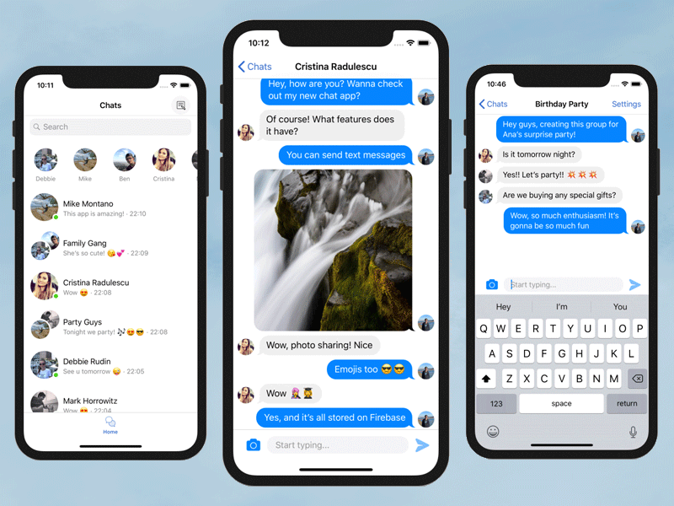
Przykład chat app

Slide 5
2. Konferencje internetowe (jakże często spotykane w obecnej sytuacji)
Chociaż poczta e-mail, czat i telefony mogą wypełnić wiele luk komunikacyjnych dla wirtualnych pracowników, zawsze miło jest móc pracować twarzą w twarz. Korzystając z czatu wideo i oprogramowania internetowego, telepracownicy mogą zbliżyć się jak najdalej do reszty zespołu, nie będąc w tym samym pokoju. Chociaż stereotyp „nie ma„ ja ”w zespole” jest nadużywany, ma w tym jakąś wartość. Musisz mieć relacje ze swoimi współpracownikami, aby czuć się zespołem, a tak naprawdę nie ma substytutu bezpośredniej komunikacji, jeśli chodzi o zwiększenie ogólnej wydajności. Minusem jest to, że nie możesz już przewracać oczami, gdy ktoś udowodni, że Twój edykt „nie ma głupich pytań” jest niewłaściwy, ale nie martw się - zawsze możesz udawać chwilową usterkę techniczną.

Slide 6
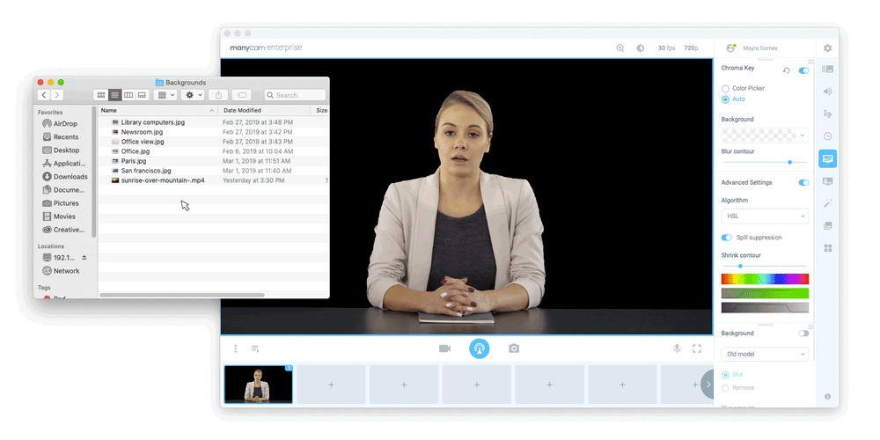
Mały example takiej oto konferencji

Slide 8
3. Elastyczna usługa telefoniczna dla firm
Jednym z wyzwań związanych z telepracą jest to, że chociaż pracownicy często pracują w różnych miejscach, takich jak miejsca dla klientów, biura domowe i biura firmy, nadal oczekuje się, że odbędą się po pierwszym dzwonku. Korzystając z systemu telefonu służbowego, który zapewnia pracownikom jedną tożsamość na wszystkich swoich urządzeniach, mogą bezproblemowo korzystać z głosu, telefonu komórkowego i wideo podczas komunikacji z innymi. Podczas gdy tradycyjna usługa przewodowa nie pozwala na taką możliwość, usługi oparte na chmurze mają tę funkcję. Ponadto dzięki hostowanemu systemowi telefonicznemu Voice over Internet Protocol pracownicy mogą zabrać swoje telefony stacjonarne IP do domu, podłączyć do szybkiego Internetu i pracować tak, jakby nadal byli w biurze. Niezbędne jest, aby system telefonu biznesowego umożliwiał pracownikom integrację aplikacji mobilnych w celu zwiększenia wydajności i komunikacji. Aplikacje mobilne łączą pracowników mobilnych w pełny system służbowy, tak jakby byli w biurze, co pozwala na lepszą obsługę klienta i satysfakcję pracowników. Wiele aplikacji mobilnych oferuje również wiadomości tekstowe dla firm, więc pracownicy mogą zachować tożsamość biznesową podczas wysyłania SMS-ów na smartfonie. Pomaga to pracownikom oddzielić komunikację osobistą i zawodową.

Slide 9
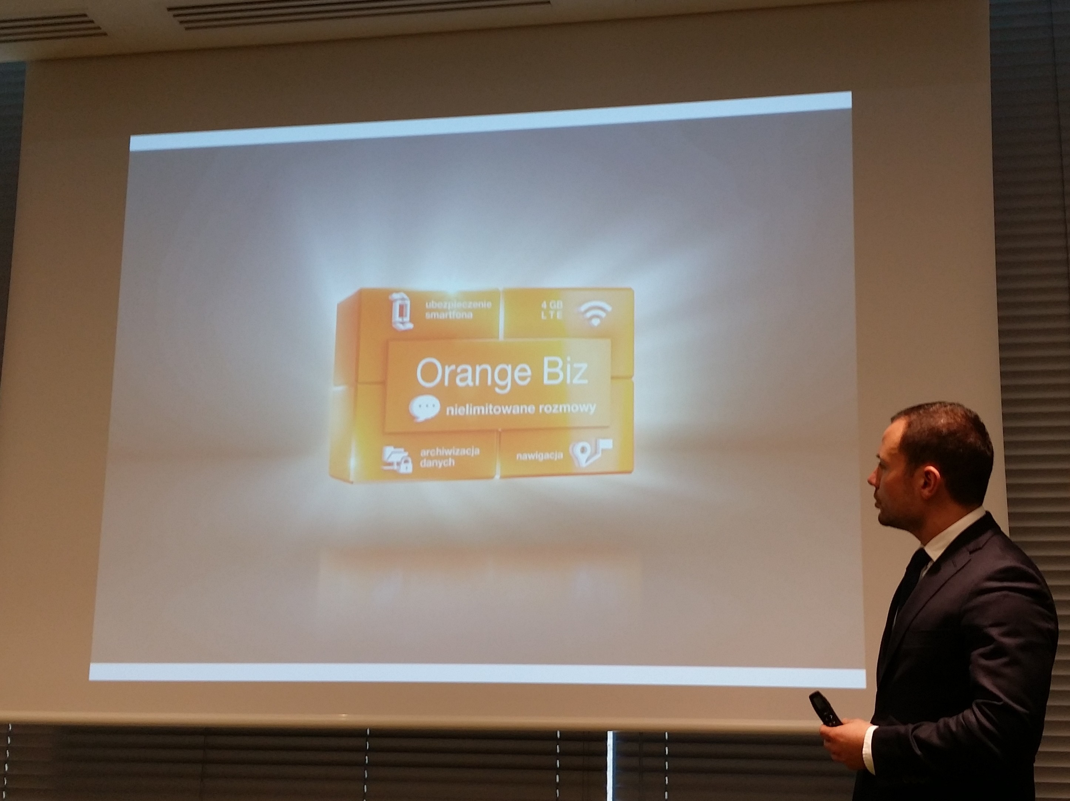
Np. Orange (ang. Jabłko czy też owoc)

Slide 10
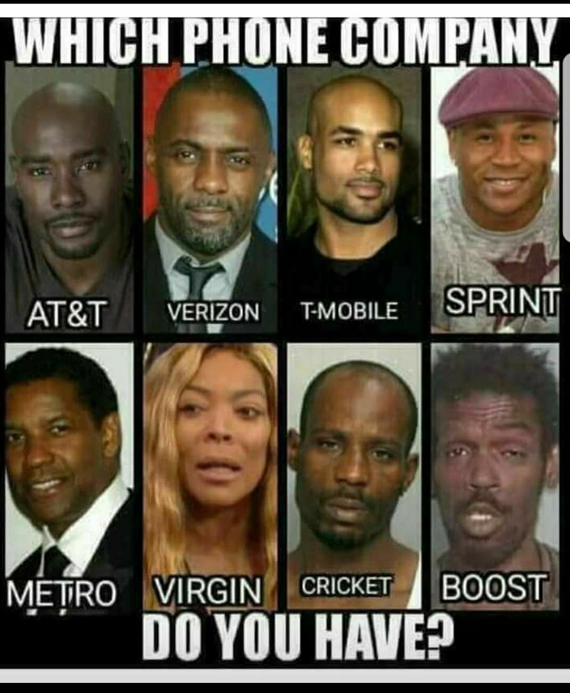

Slide 11


3. Elastyczna usługa telefoniczna dla firm
Elastyczna usługa telefoniczna dla firm Jednym z wyzwań związanych z telepracą jest to, że chociaż pracownicy często pracują w różnych miejscach, takich jak miejsca dla klientów, biura domowe i biura firmy, nadal oczekuje się, że odbędą się po pierwszym dzwonku. Korzystając z systemu telefonu służbowego, który zapewnia pracownikom jedną tożsamość na wszystkich swoich urządzeniach, mogą bezproblemowo korzystać z głosu, telefonu komórkowego i wideo podczas komunikacji z innymi. Podczas gdy tradycyjna usługa przewodowa nie pozwala na taką możliwość, usługi oparte na chmurze mają tę funkcję. Ponadto dzięki hostowanemu systemowi telefonicznemu Voice over Internet Protocol pracownicy mogą zabrać swoje telefony stacjonarne IP do domu, podłączyć do szybkiego Internetu i pracować tak, jakby nadal byli w biurze. Niezbędne jest, aby system telefonu biznesowego umożliwiał pracownikom integrację aplikacji mobilnych w celu zwiększenia wydajności i komunikacji. Aplikacje mobilne łączą pracowników mobilnych w pełny system służbowy, tak jakby byli w biurze, co pozwala na lepszą obsługę klienta i satysfakcję pracowników. Wiele aplikacji mobilnych oferuje również wiadomości tekstowe dla firm, więc pracownicy mogą zachować tożsamość biznesową podczas wysyłania SMS-ów na smartfonie. Pomaga to pracownikom oddzielić komunikację osobistą i zawodową.

Slide 12
4. Aplikacja do udostępniania ekranu
Niektóre z najlepszych pomysłów pochodzą od pracowników pracujących razem nad dokumentami. Może to jednak stanowić wyzwanie, gdy jeden pracownik jest po drugiej stronie miasta lub nawet za oceanem. Dzięki aplikacji do udostępniania ekranu możesz udostępnić ekran tylu współpracownikom, ile potrzebujesz. A jeśli jesteś szefem, udostępnianie ekranu pozwala zasadniczo zrobić to samo, aby zatrzymać się w szafach pracowników, aby sprawdzić ich postępy.

Slide 13
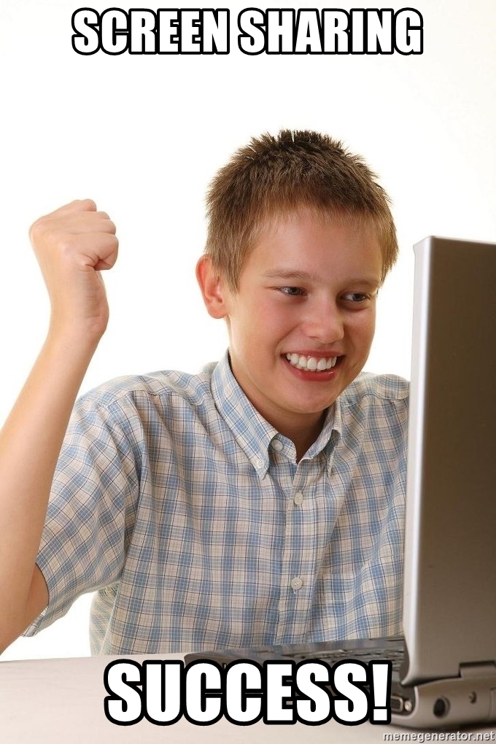
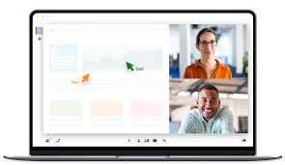
Aplikacja do udostępniania ekranu

Slide 14
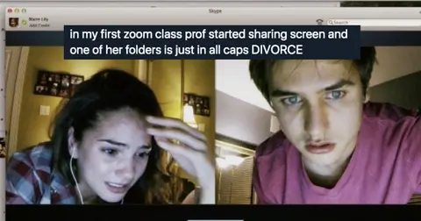

Wady tego rozwiązania

Slide 15
5. Rozwiązanie do zarządzania projektami oparte na chmurze
Przy tak wielu ruchomych elementach ważne jest, aby znać dokładny status każdej części projektu i dokąd zmierza. Gdy zespoły korzystają z rozwiązania do zarządzania projektami opartego na chmurze, wszyscy członkowie mogą zobaczyć dokładnie, co się dzieje i za co są odpowiedzialni w czasie rzeczywistym, bez względu na ich lokalizację. Korzystając z pełnego zestawu technologii i współpracując ze współpracownikami na miejscu w celu opracowania procesu współpracy i efektywnej komunikacji, zdalni pracownicy mogą być tak samo wydajni jak pracownicy pracujący w głównym biurze - bez względu czy mają na sobie spodnie czy piżamkę.

Slide 16
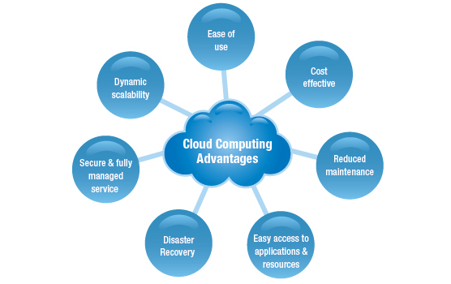

Rozwiązanie do zarządzania projektami oparte na chmurze

Slide 17
5. Rozwiązanie do zarządzania projektami oparte na chmurze
Wiele małych i średnich firm z różnych branż korzysta obecnie z internetowych narzędzi do zarządzania projektami. Narzędzia te działają przede wszystkim za pośrednictwem przeglądarki internetowej, chociaż niektóre zapewniają aplikacje komputerowe i mobilne synchronizowane z centralną bazą danych. Firmy i osoby prywatne mogą zakupić tę technologię opartą na chmurze jako oprogramowanie jako usługa (SaaS). Wraz ze wzrostem popularności internetowego oprogramowania do zarządzania projektami rośnie jego złożoność. Wiele z tych aplikacji udostępnia kilka metod wizualizacji zadań projektu i postępów w realizacji celów, współpracy ze współpracownikami, automatyzacji przepływów pracy, udostępniania plików, członków zespołu wiadomości i integracji z pocztą e-mail. Po rozszerzeniu ich zestawów funkcji wiele internetowych narzędzi do zarządzania projektami należy również do kategorii oprogramowania do współpracy lub oprogramowania do zarządzania procesami biznesowymi.

Slide 18
FES PIĘKNIE DZIĘKUJA ZA UWAGE
Kaj jo je

